Slide 1
Woudschoten 2013
Sterrenkunde-opgaven
in de Pilot-examens Natuurkunde VWO
Pieter Smeets
Cito

Slide 2
Woudschoten 2013
Voorstellen
Inleiding
Voorbeelden van Sterrenkunde-opgaven
Ideeën?

Slide 3
Woudschoten 2013
Mei 2006 Natuurkunde leeft
Mei 2008 Werkversie Syllabus
Juni 2010 Werkversie 2 Syllabus
December 2010 Concept examenprogramma
November 2011 Conceptversie Syllabus
December 2011 Veldraadpleging
Juni 2012 Syllabus VWO 2016

Slide 4
Vernieuwingen?!
Nieuwe onderwerpen
Contextrijke opgaven
Minder rekenwerk
Meer aandacht voor redeneren
Meer conceptuele vragen
Schattingen
Meer gesloten vraagvormen

Slide 5
Betrokkenen
Vernieuwingscommissie (VNC)
Pilotdocenten
Veld: alle natuurkunde docenten
CvE vaksectie
Moduleschrijvers
Cito medewerkers
CG leden van Cito
Vakverenigingen: NNV/NVON
Uitgevers
SLO evaluatie en uitrol

Slide 6
Hoe komt een (pilot)examen tot stand ?
VNC: Examenprogramma
Syllabuscommissie: Syllabus
Elk jaar:
CvE: Constructieopdracht per jaar
Cito: Examenvoorstel
CvE: vaksectie stelt het examen vast

Slide 7
Syllabus Na VWO 2016
Domeinen
  B2 Medische Beeldvorming
  F1 Quantumwereld
Voorbeeldvragen
Examenwerkwoorden
Vergelijking Oud en Nieuw

Slide 8
Syllabus werkversie 2
Pilot-examens 2011-2015

Slide 9
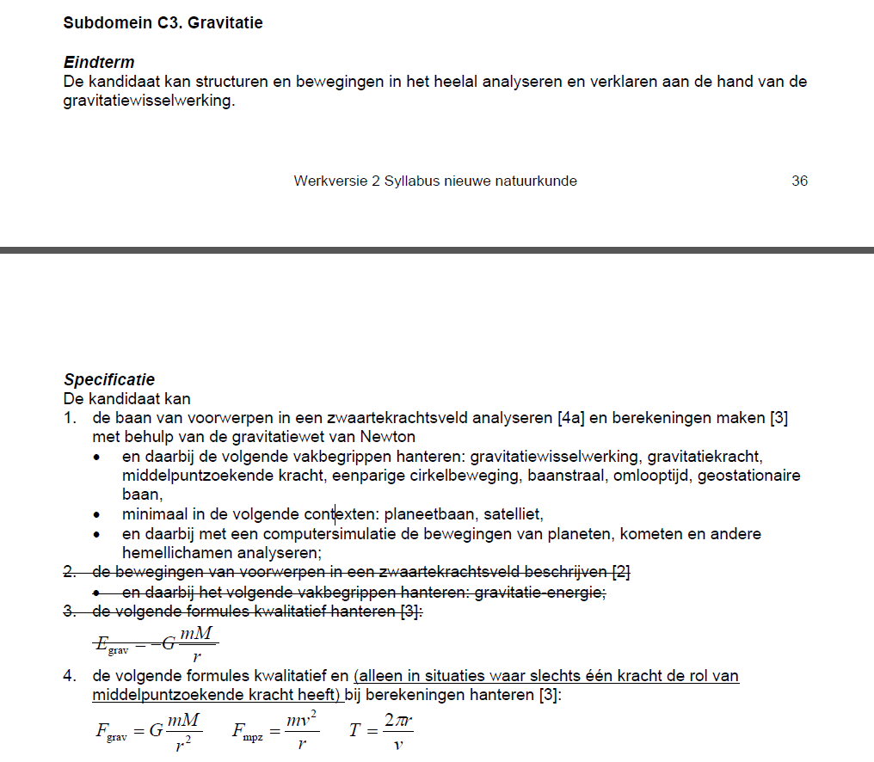

Slide 10
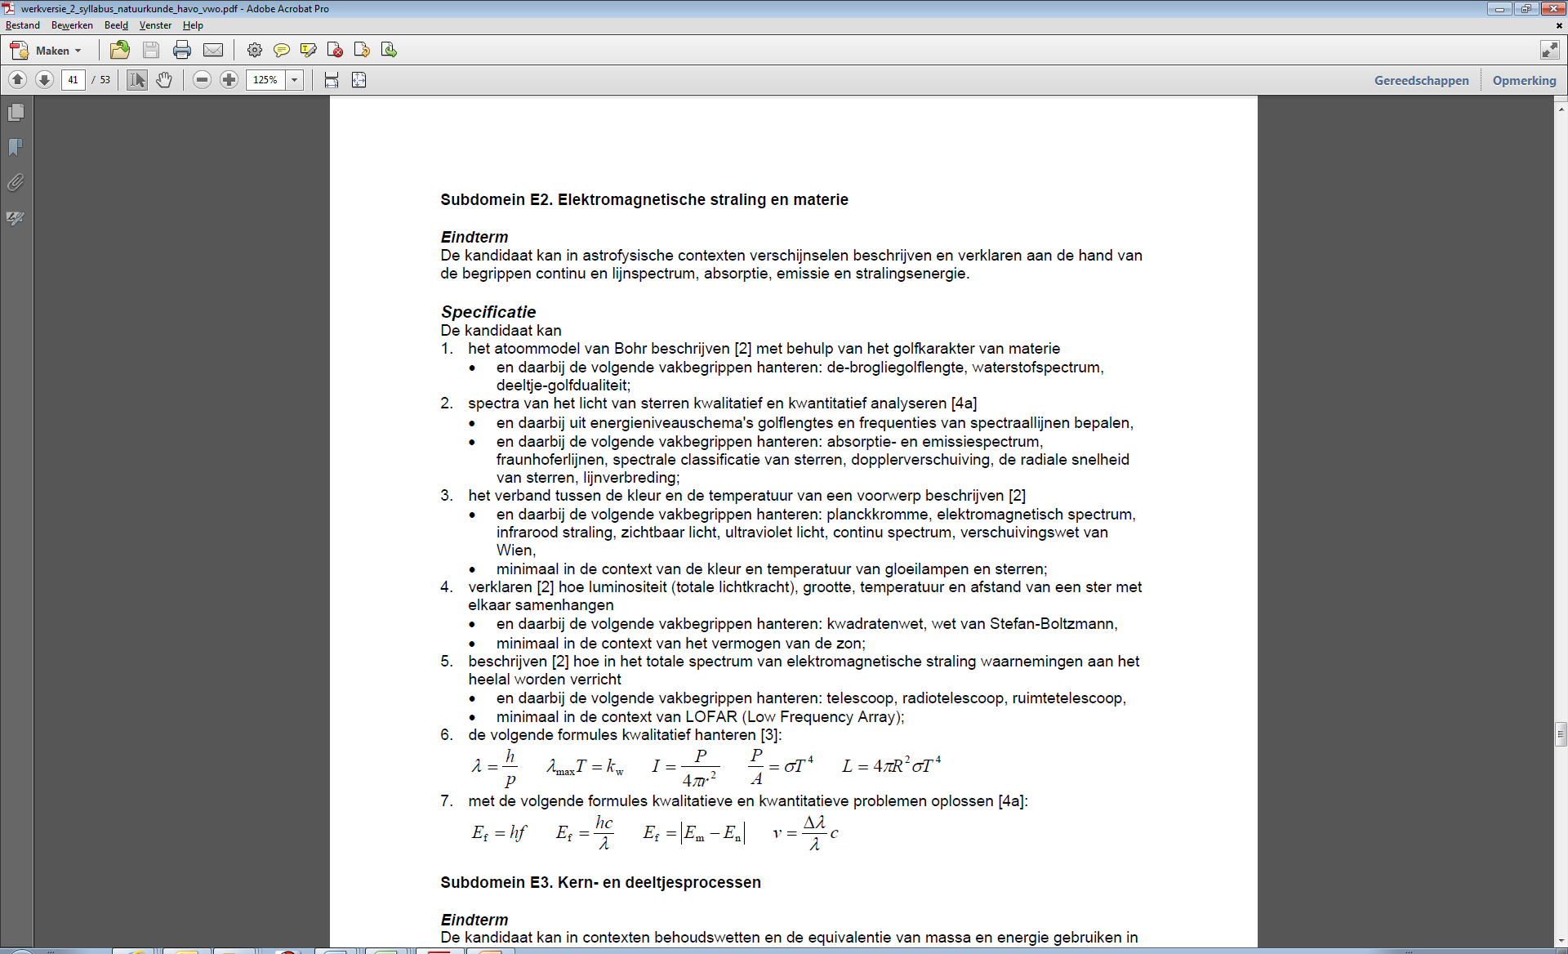

Slide 11
Syllabus centraal examen 2016

Slide 12
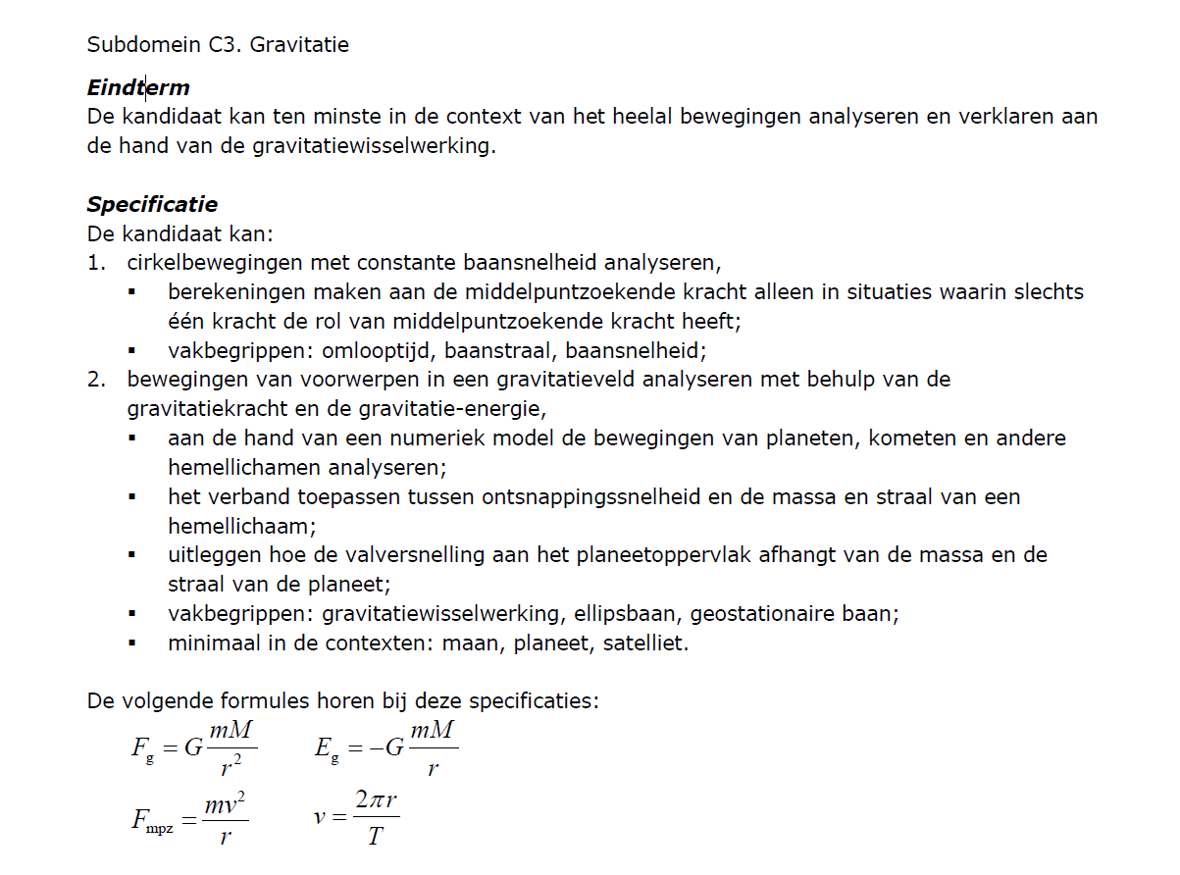

Slide 13
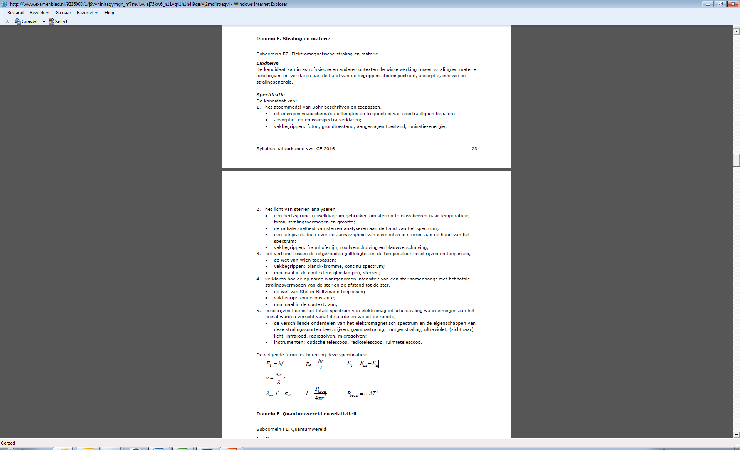

Slide 15
Vernieuwingen terug te vinden in de Examens?!
Nieuwe onderwerpen?
Contextrijke opgaven?
Meer aandacht voor redeneren?
Meer conceptuele vragen?
Schattingen?
Meer gesloten vraagvormen?

Slide 16
Sterrenkunde-opgaven
2010-1 Vuurtorens in de ruimte
2010-2 Maanrobotjes
2011-1 Pioneer-10
2011-2 Wega
Satelliet met tether
2012-1 Ringen van Saturnus
2013-1 Grace
Sirius-A
2013-2 Reis naar de zon

Slide 17
Discussievragen
Verdeling 50% kwantitatief- 50% kwalitatief
Meer gesloten vraagvormen?
voordelen /nadelen?
Schatten? Wat? Wanneer?
Formules / eenheden afleiden?
Domein H

Slide 18
Heeft U Ideeën?

Slide 19
Physics is Fun

Slide 20


